Slide 1


Bài 30: CÁNH ĐỒNG QUÊ EM
  Tiết 1+ 2

Slide 2
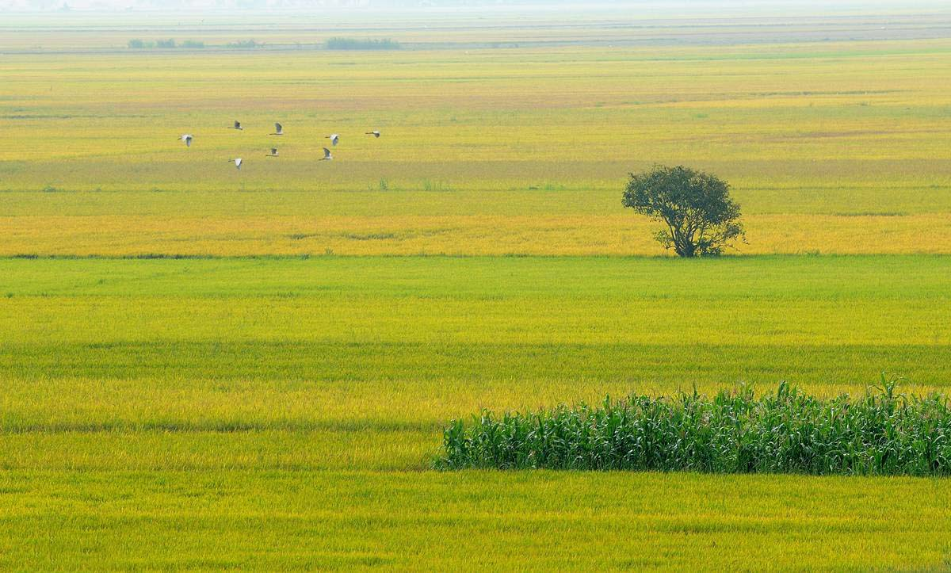

CÁNH ĐỒNG QUÊ EM
. Bức tranh dưới đây vẽ những gì?

Slide 3
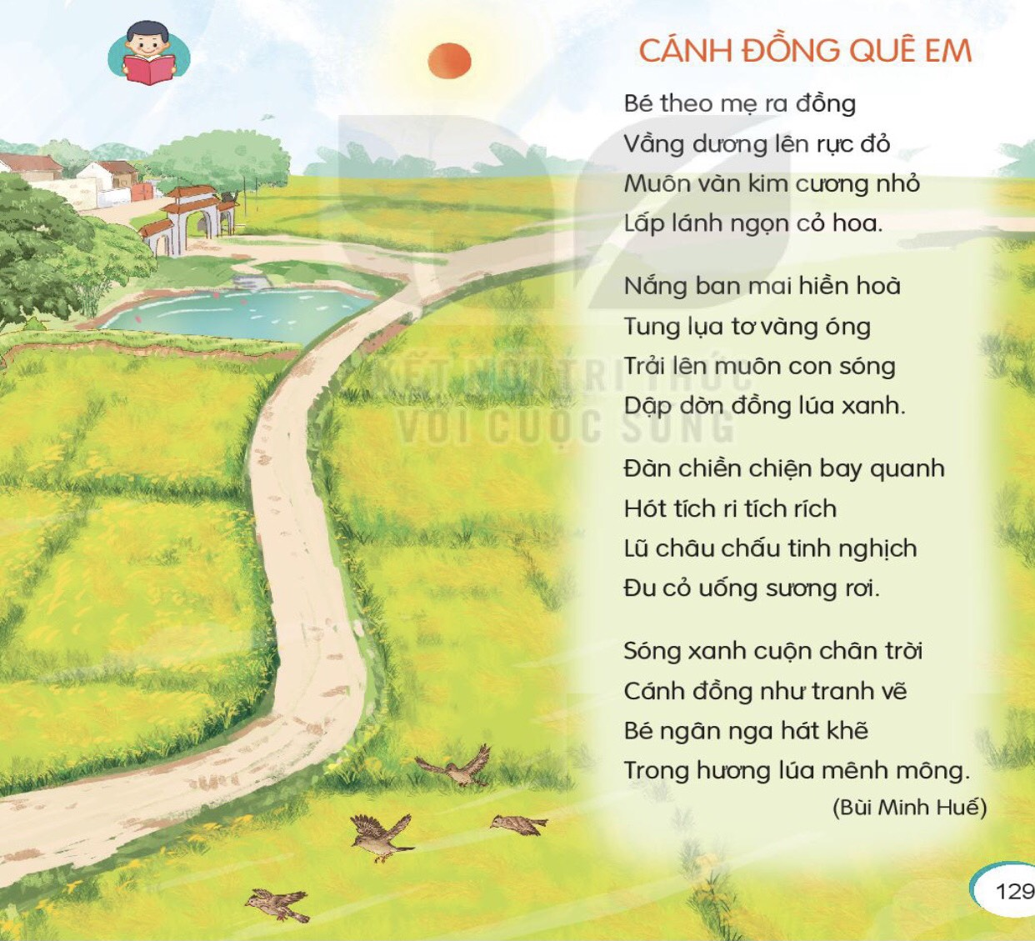
ĐỌC MẪU

Slide 4
Đọc nối tiếp đoạn

Slide 5
LUYỆN ĐỌC TỪ KHÓ
chiền chiện
tích ri tích rích
cuộn

Slide 6


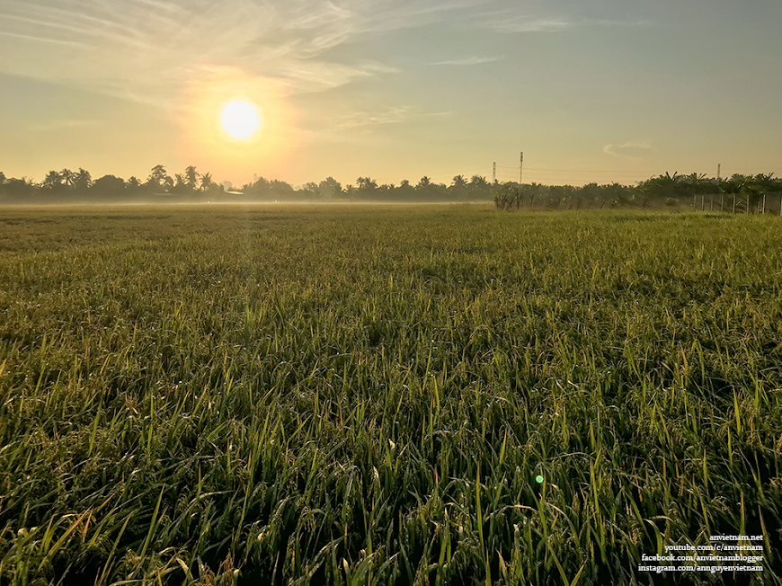


GIẢI NGHĨA TỪ
Vầng dương:
mặt trời

Slide 7


GIẢI NGHĨA TỪ
Tích ri tích rích
là tiếng hót của chim chiền chiện

Slide 8
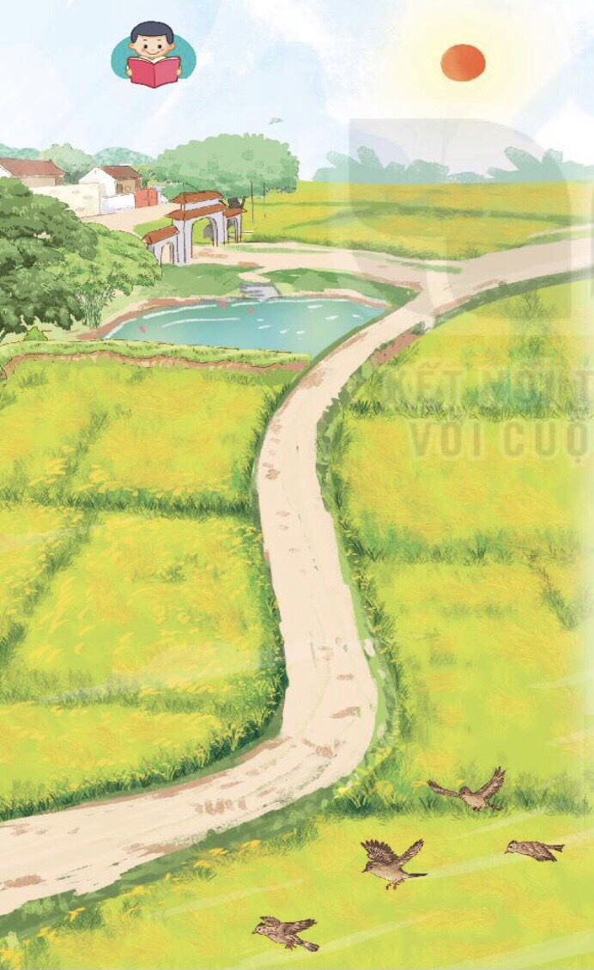
CÁNH ĐỒNG QUÊ EM
1. Đọc cho nhau nghe theo nhóm đôi
2. Đọc thi giữa các nhóm
3. Đọc đồng thanh cả lớp

Slide 9
Đọc toàn bài

Slide 10
TRẢ LỜI CÂU HỎI
1
Trong bài bé nhìn thấy vầng dương đẹp như thế nào ?
Bé nhìn thấy vầng dương rực đỏ.

Slide 11
TRẢ LỜI CÂU HỎI
2
Nắng ban mai được tả như thế nào ?
Nắng ban mai hiền hoà, như những dải lụa tơ vàng óng, như con sóng dập dờn trên đổng lúa xanh.

Slide 12

3. Đàn chiền chiện và lũ châu chấu làm gì trên cánh đồng?
bay quanh và hót tích ri tích rích
đu cỏ uống sương rơi.

Slide 13
TRẢ LỜI CÂU HỎI
Theo em, vì sao bé ngân nga hát giữa cánh đồng?
4
Bé ngàn nga hát khẽ bởi vì bé cảm thấy cánh đồng quê hương thật là đẹp, bé cảm thấy hạnh phúc trong lòng

Slide 14
Học thuộc lòng

Slide 15
CÁNH ĐỒNG QUÊ EM
Bé theo mẹ
ra đồng
Đàn chiền chiện
bay lượn
Vầng dương
lên rực đỏ
Hót
tích ri tích rích
Muôn vàn
kim cương nhỏ
Lũ châu chấu
tinh nghịch
Lấp lánh
ngọn cỏ hoa.
Đu cỏ
uống sương rơi.
Nắng ban mai
hiền hòa
Sóng xanh
cuộn chân trời
Tung lụa tơ
vàng óng
tranh vẽ
Cánh đồng như
Trải lên
đồng lúa xanh.
Bé ngân nga
hát khẽ
Dập dờn
muôn con sóng
Trong hương lúa
mênh mông .
Bùi Minh Huế

Slide 16
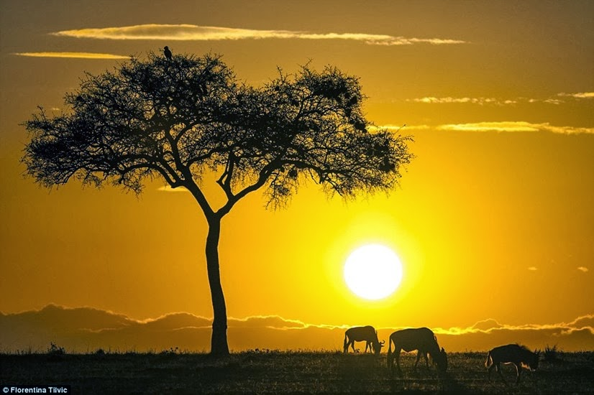
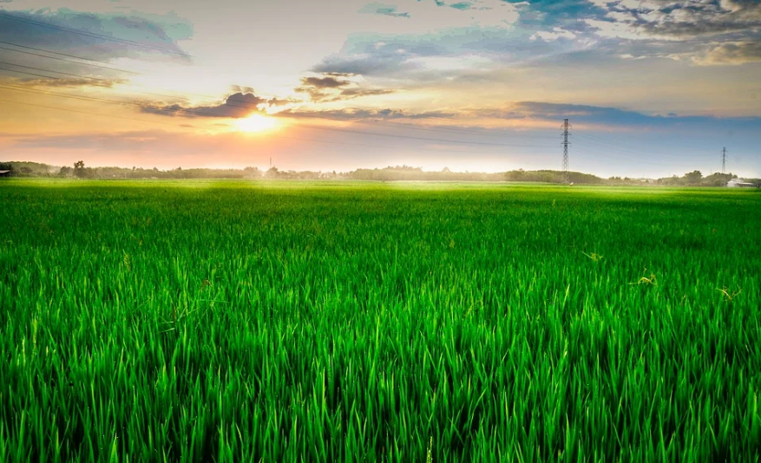
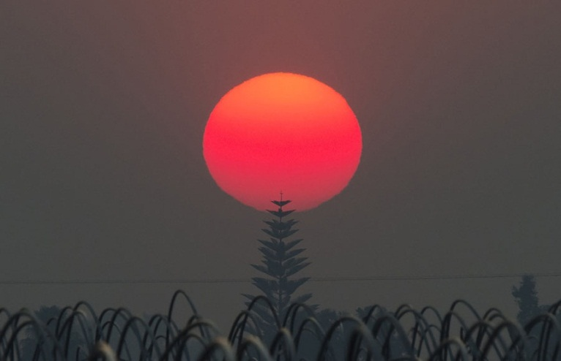
LUYỆN TẬP THEO VĂN BẢN ĐỌC
1. Tìm trong bài từ ngữ:
a.chỉ màu sắc của mặt trời
b.chỉ màu sắc của ánh nắng
c.chỉ màu sắc của đồng lúa
đỏ rực
vàng óng
xanh.

Slide 17
LUYỆN TẬP THEO VĂN BẢN ĐỌC
2. Tìm thêm từ ngữ tả mặt trời, ánh nắng, đồng lúa.

Slide 18

  Tiết 3

Slide 19
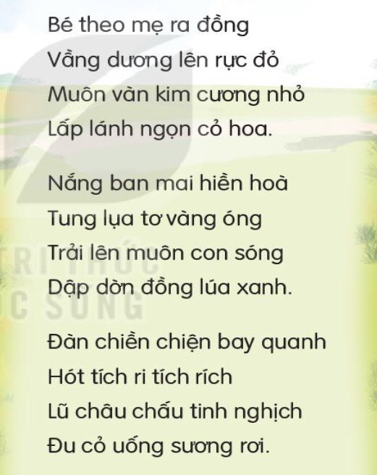

Slide 20


Dấu chấm câu được đặt ở đâu?
Những chữ cái đầu mỗi dòng thơ được viết như thế nào?
Khoảng cách giữa các khổ thơ như thế nào ?

Slide 21
LUYỆN VIẾT TỪ KHÓ
vầng dương
kim cương
hiền hoà
tích ri tích rích

Slide 22
Nghe – viết

Slide 23
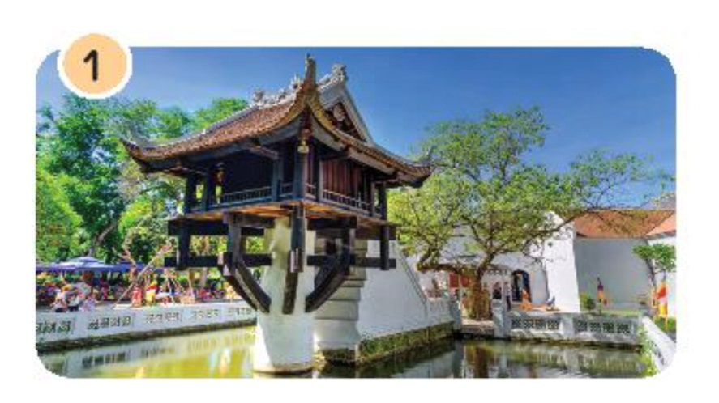
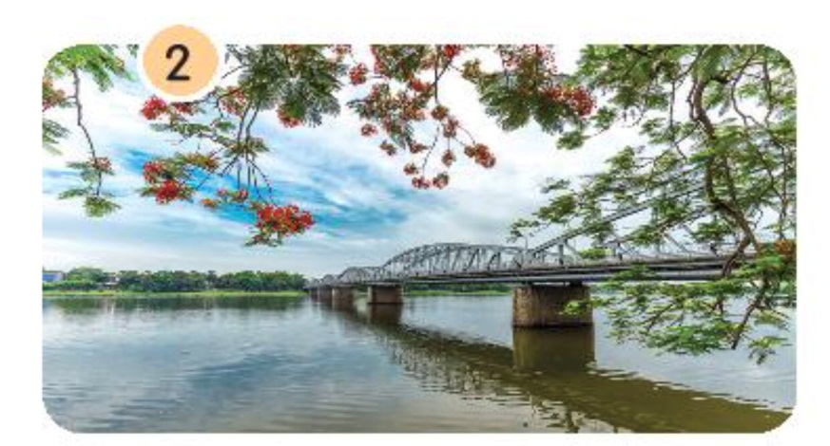
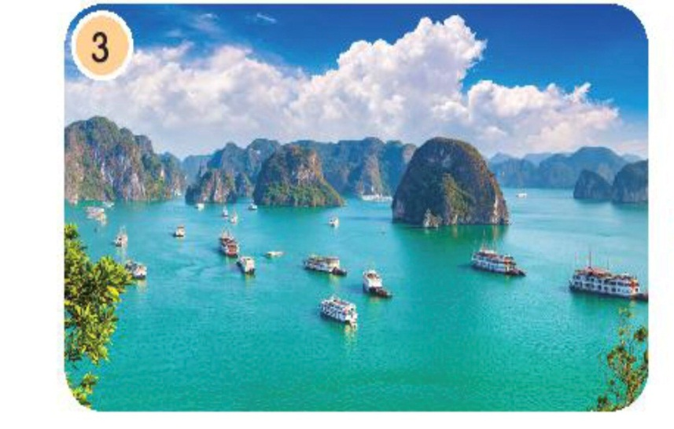
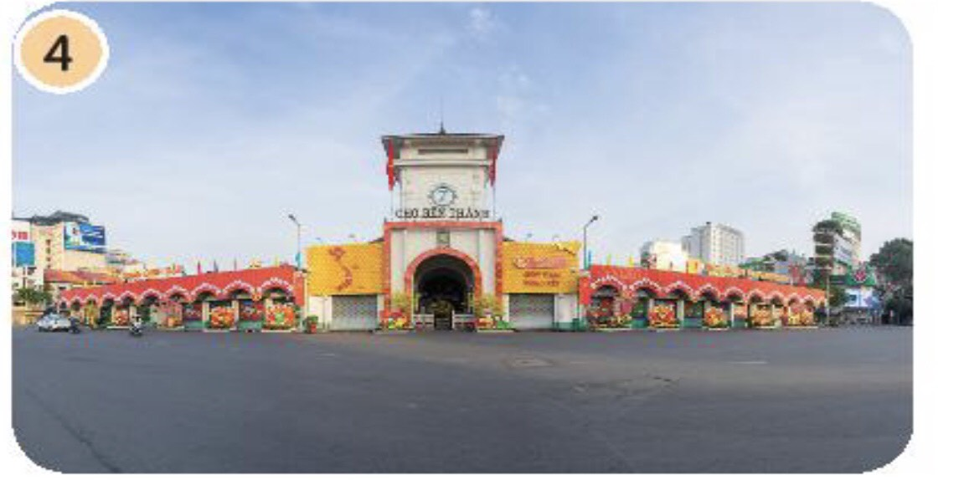
2. Chọn từ ngữ trong ngoặc đơn thay cho ô vuông.
, , , )
Một Cột
Bến Thành
Tràng Tiền
Hạ Long
Chùa ở Thủ đô Hà Nội
Cầu ở thành phố Huế
Vịnh là một thắng cảnh nổi tiếng thế giới
Chợ là chợ lớn nhất ở Thành phố Hồ Chí Minh

Slide 24
3a. Chọn r, d, gi thay cho ô trống
Mùa gặt, đường làng phủ đầy rơm vàng
Mọi dòng sông đều đổ về biển cả.
Các chú bộ đội canh giữ biển trời của tổ quốc

Slide 25
  Tiết 4

Slide 26
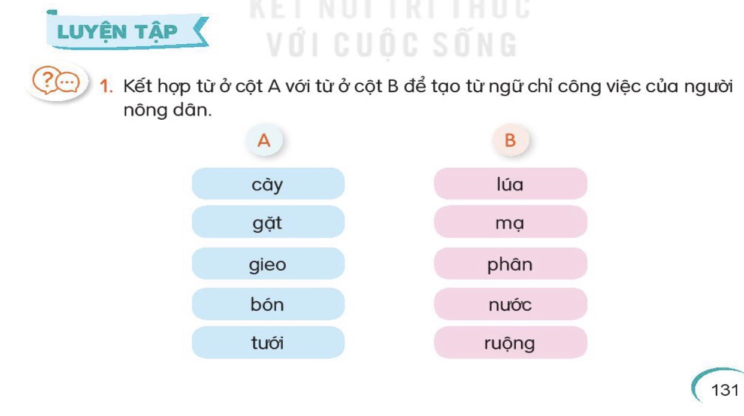

Slide 27
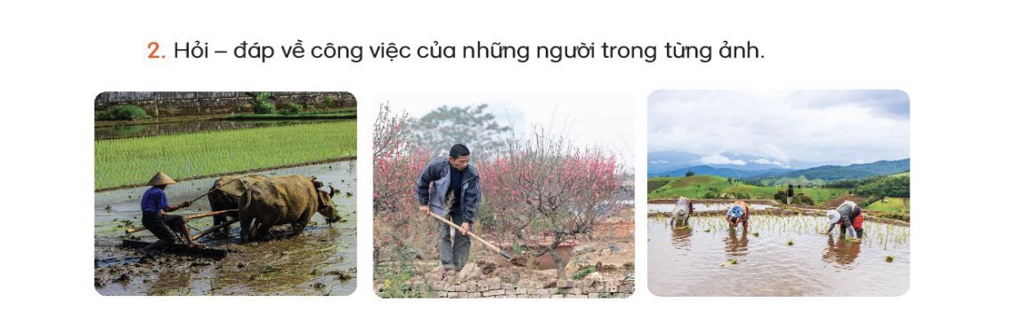

Slide 28

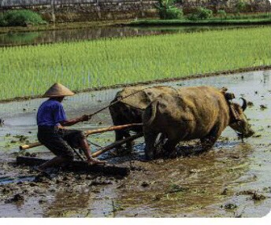

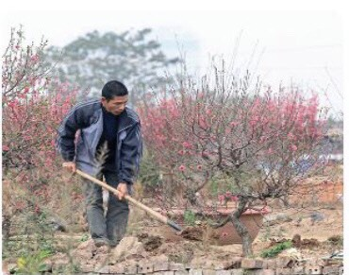
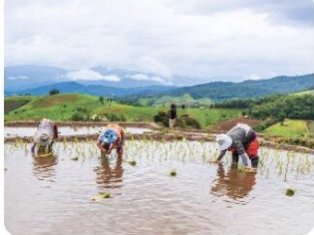
Em nhìn thấy ai trong ảnh?
Muốn biết về công việc của người này em hỏi như thế nào ?

Slide 29
Trình bày kết quả thảo luận

Slide 30
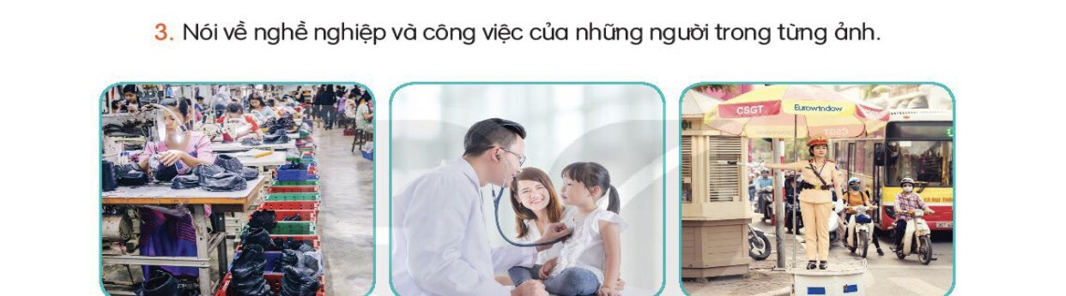


Slide 31
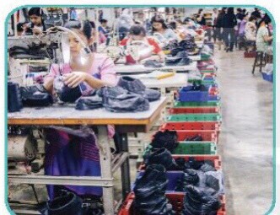
Họ là công nhân. Họ đang may giày

Slide 32

Chú ấChú ấy là bác sĩ. chú ấy dang khám bệnh cho em bé.
y là bác sĩ. chú ấy dang khám bệnh cho em bé.
Chú ấy là bác sĩ. chú ấy đang khám bệnh cho em bé.

Slide 33
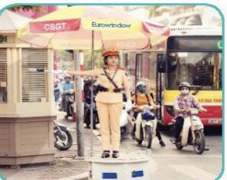
Cô ấy là công an. Cô ấy đang điều tiết giao thông.

Slide 34
  Tiết 5+6

Slide 35

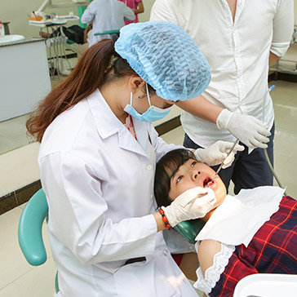
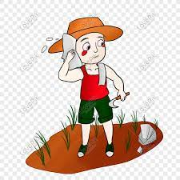

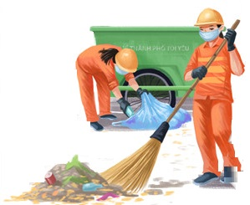

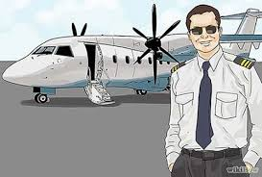


1. Nói những điều em biết về một nghề nghiệp em yêu thích.

Slide 36


Tại sao em lại chọn nghề nghiệp đó?
Nghề đó có ích lợi gì đối với cuộc sống ?

Slide 37
Luyện viết đoạn
2. Viết 4-5 câu kê về công việc của một người mà em biết.
Gợi ý
- Em muốn kể về ai ? Người đó àm công việc gì ?
Người đó làm việc ở đâu ?
- Công việc đó đem lại lọi ích gì ?
- Em có suy nghĩ gì về công việc đó ?

Slide 38
7) Bác em là một bác sĩ. Công việc của bác là khám và chữa bệnh cho bệnh nhân. Hằng ngày, bác đi làm từ sớm đến tối khuya. Công việc tuy mệt nhọc nhưng đem lại nhiều lợi ích cho xã hội. Em rất tự hào về bác của em.
8) Sau này lớn lên, em mong sẽ trở thành một bác sĩ giống như bác.

Slide 39
ĐỌC MỞ RỘNG
1.Tìm đọc một câu chuyện hoặc một bài thơ nói về nghề nghiệp

Slide 40
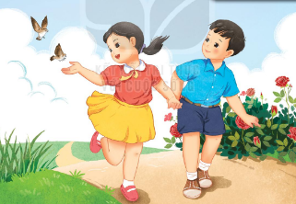
ĐỌC MỞ RỘNG
2.Nói với bạn về những điều thú vị của nghề nghiệp được nói đến trong câu chuyện hoặc bài thơ đã đọc.

Slide 41


CỦNG CỐ BÀI HỌC
Notes:
Bài giảng thiết kế bởi: Hương Thảo - tranthao121006@gmail.com

